Slide 1
Proyecto final de machine learning
Universidad militar nueva granada
Nicolas Beltran Álvarez - 1401152

Slide 2
Contenido
Objetivo del proyecto
Teoría de señales audibles
Planteamiento del proyecto
Creación del DataSet
Implementación en Microsoft Azure
Análisis y conclusiones

Slide 3
Planteamiento del problema
El planteamiento del proyecto final consta de utilizar, analizar e interpretar un grupo de 100 audios, los cuales tienen las siguientes características:
La mitad de los audios son narrados por un hombre y la otra mitad es narrada por una mujer.
Por cada narración la misma persona realiza 3 cambios de voz, por lo cual para cada narración hay 5 audios diferentes con diferentes tonalidades (normal, grave, suave, aguda, nasal).
Con estos audios se quiere implementar features los cuales nos permita entrenar un sistema machine learning y así poderlo evaluar.

Slide 4
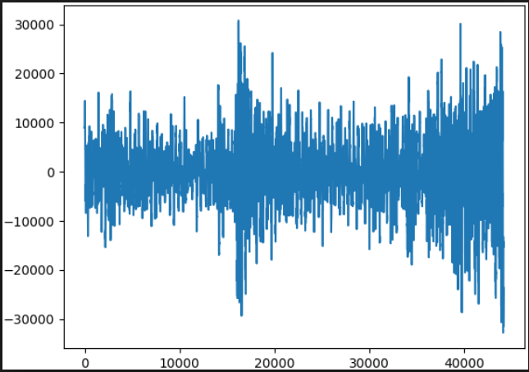
Teoría de señales audibles
Una señal de audio es una señal analógica la cual normalmente está dentro del rango de frecuencias audibles por los seres humanos (frecuencias que podemos escuchar), Estas señales se pueden representar en varias maneras:
Señales en el dominio del tiempo

Slide 5
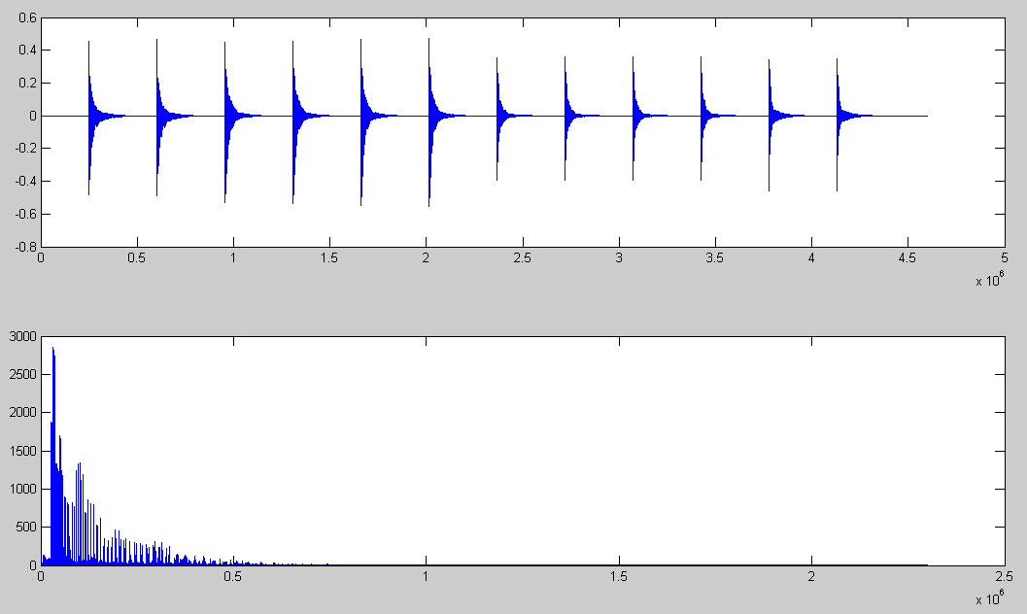
Teoría de señales audibles
Señales en el dominio de la frecuencia
esta representación permite analizar más afondo las componentes y características de una señal, para esto previamente se requiere una señal en el dominio del tiempo y luego a esta señal se le realiza una transformada de Fourier para dejarla en el dominio de la frecuencia.

Slide 6
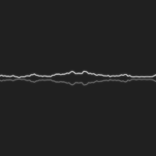
Espectro audible
El espectro audible o campo tonal, se encuentra conformado por toda la gama de frecuencias que pueden ser percibidas por el oído humano su rango consta de los 20 Hz a los 20KHz.
El espectro audible podemos subdividirlo en tonos:
Tonos graves (frecuencias bajas, desde los 16 Hz a los 256 Hz).
Tonos medios (frecuencias medias, desde los 256 Hz a 2 kHz).
Tonos agudos (frecuencias altas, desde 2 kHz a los 16 kHz).

Slide 7
Planteamiento del proyecto
Teniendo en cuenta el rango de frecuencias para tonos graves, “el objetivo del proyecto es analizar cada audio en el rango de los tonos graves y entrenarlo para que diferencie la voz de un hombre con respecto a la de una mujer y viceversa, donde todo el análisis se realizara con los audios en el dominio de la frecuencia”.

Slide 8
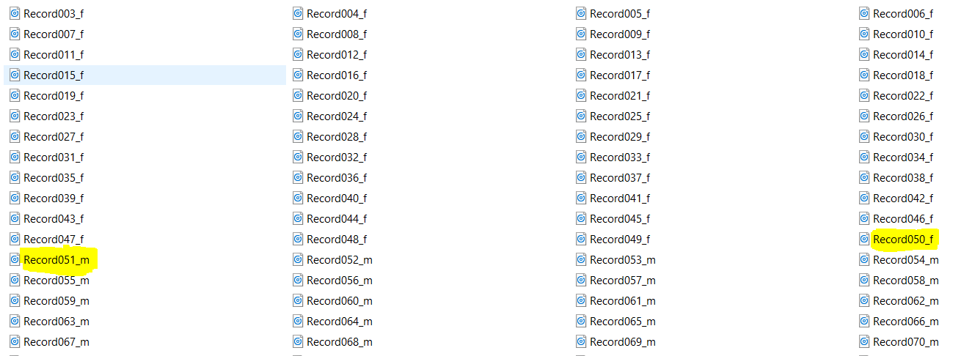
Creación del DataSet en Matlab
Los audios van de 000 a 100
Donde 000 a 050 son f y de 050 a 100 son m

Slide 9
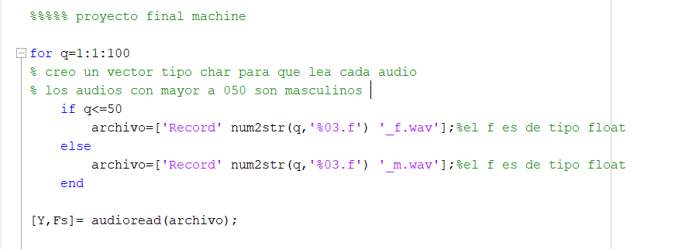
Creación del DataSet en Matlab
Recordxxx_f.wav
num2str nos permite transformar un numero en un carácter

Slide 10
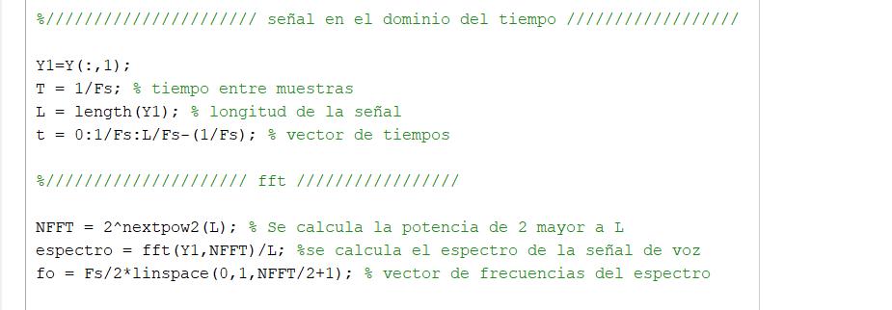
Creación del DataSet en Matlab
F(x)
x

Slide 11
Creación del DataSet en Matlab
F(x)
x

Slide 12
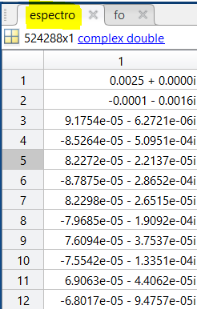
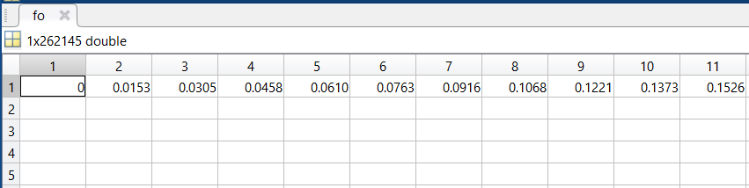
Creación del DataSet en Matlab

Slide 13
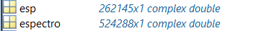
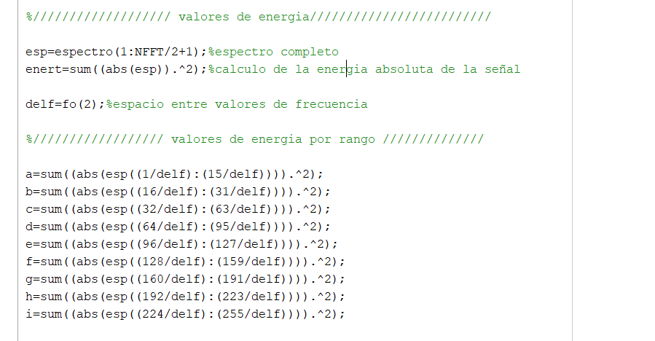
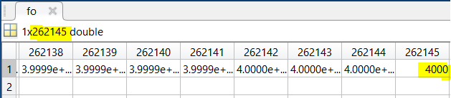
Creación del DataSet en Matlab

Slide 14
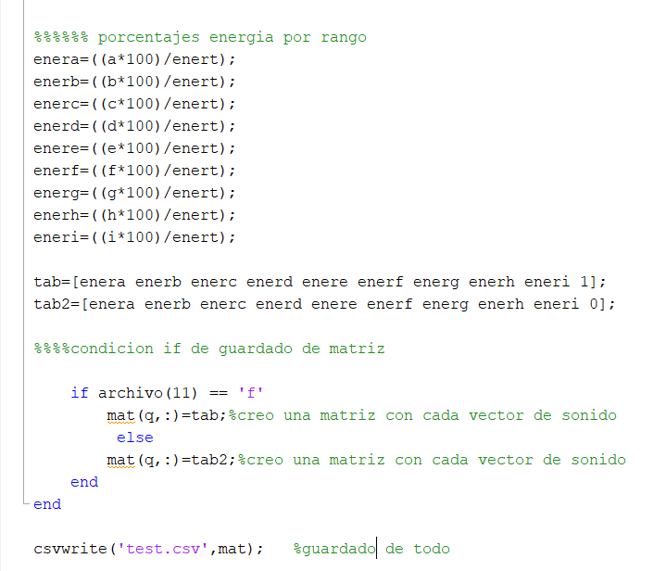
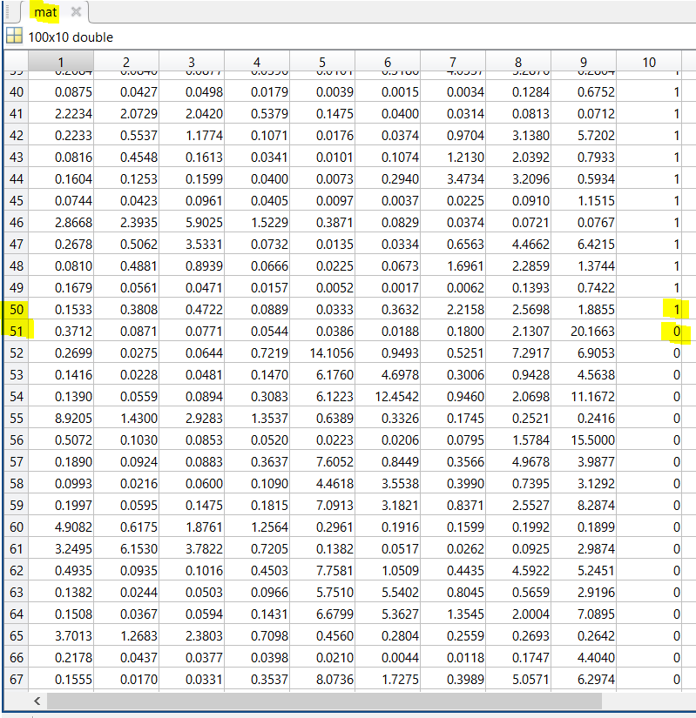
Creación del DataSet en Matlab

Slide 15
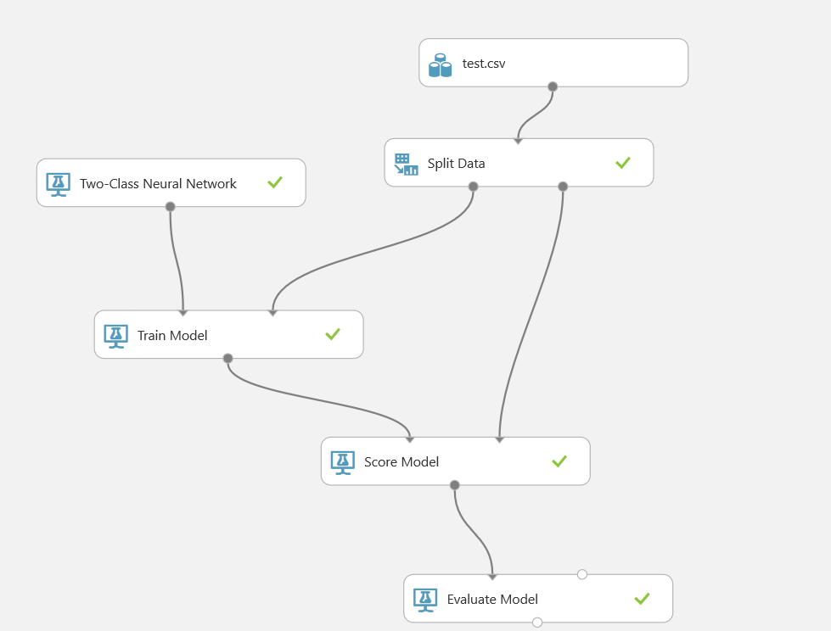
Implementación en Microsoft Azure

Slide 16
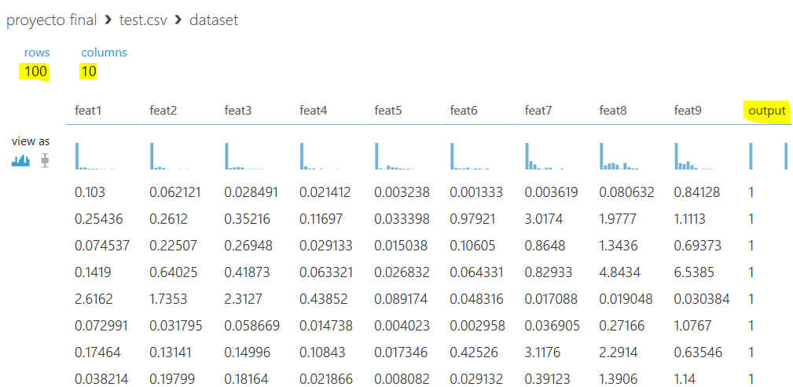
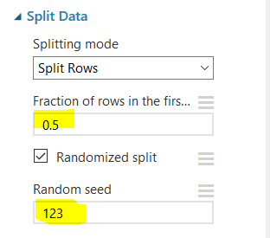
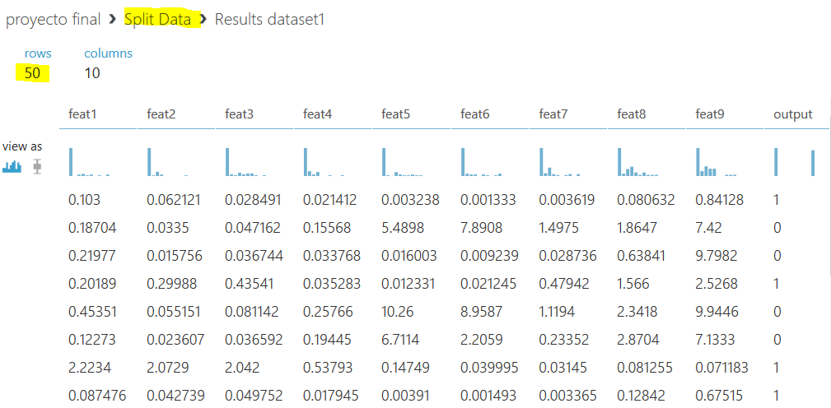
Implementación en Microsoft Azure

Slide 17
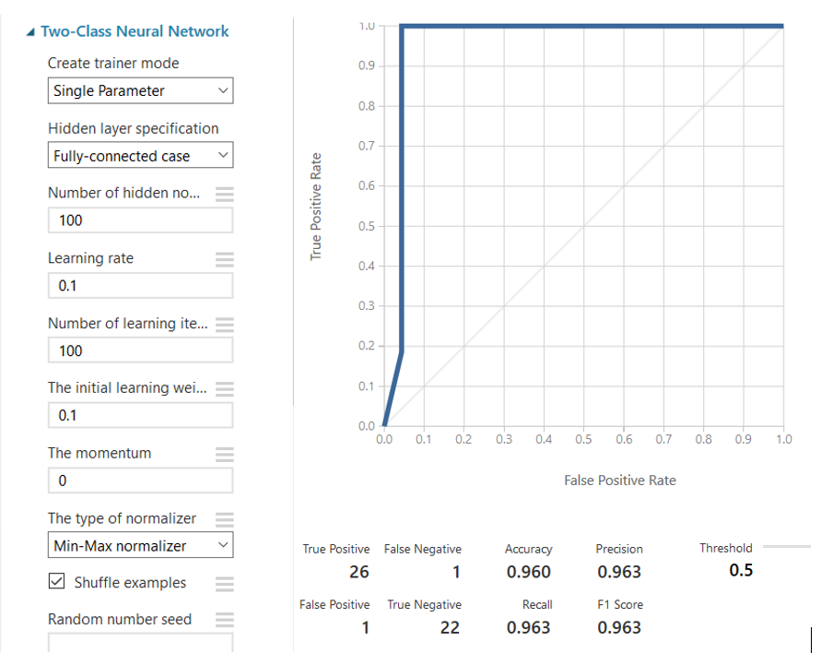
Implementación en Microsoft Azure

Slide 18
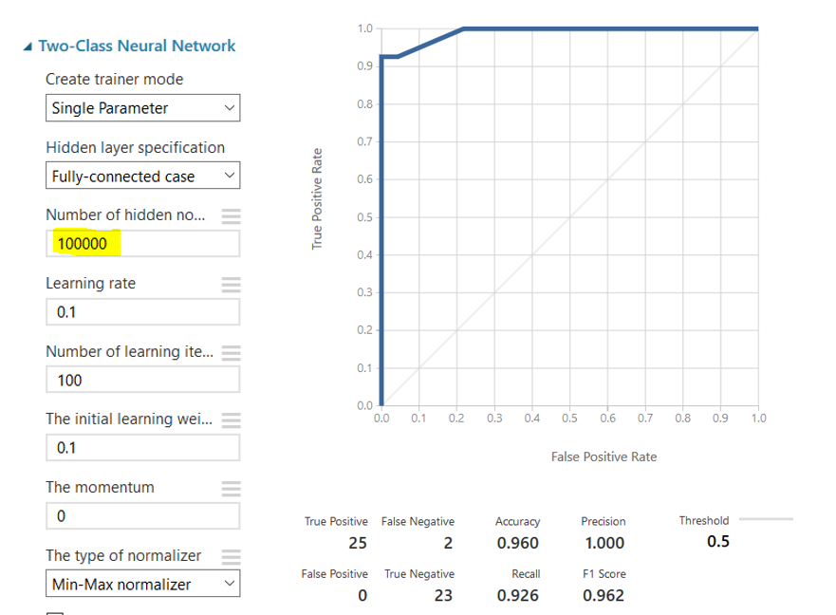
Implementación en Microsoft Azure
# nodos

Slide 19
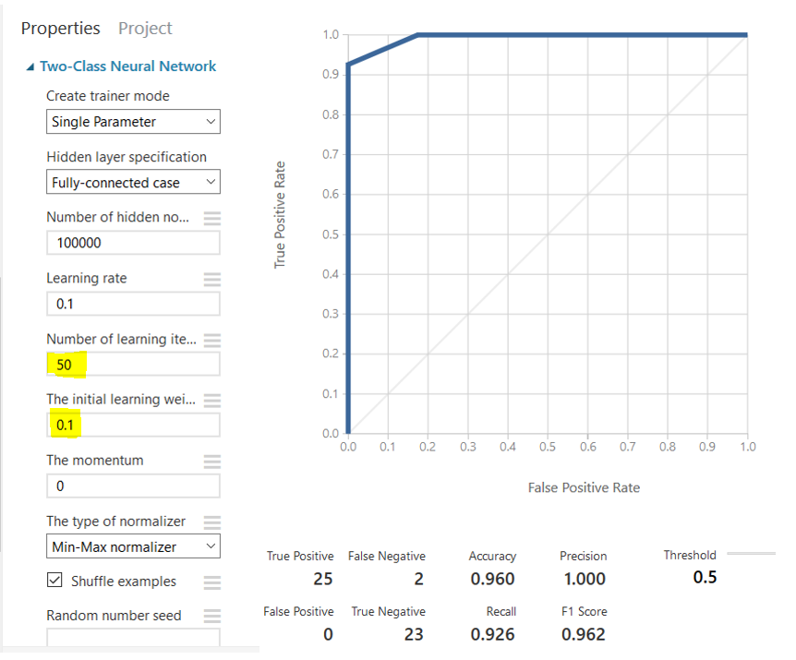
Implementación en Microsoft Azure
Uso procesador
# iteraci

Slide 20
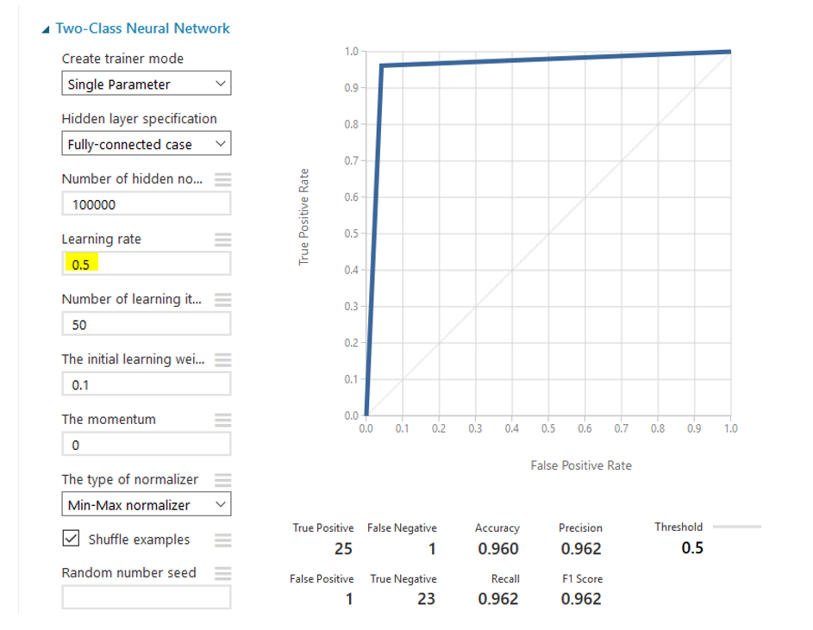
Implementación en Microsoft Azure
Uso procesador
L rate

Slide 21
Análisis y conclusiones
Se evidencio por medio de la practica diversos métodos de entrenar un sistema para que detecte dos clases distintas de audios, donde en este caso en particular se aplicó de manera correcta los conocimientos de análisis de señales para entrenar el sistema.
Se aplicó el concepto de señal y la teoría de las transformadas de Fourier en una señal real por medio de la herramienta de Matlab, donde se realizó un programa capaz de generar un dataset con base a las necesidades del problema.
Se utilizó un sistema machine learning el cual entreno un sistema por medio del método de redes neuronales, cuyos valores de entrenamiento fueron variando, basándose en la equidad entre los valores de Accuracy, precisión, Recall y F1 score. Y para este caso concreto también se tuvo en cuenta la optimización del procesador, evitando asi trabajos innecesarios en el sistema .

